Slide 1
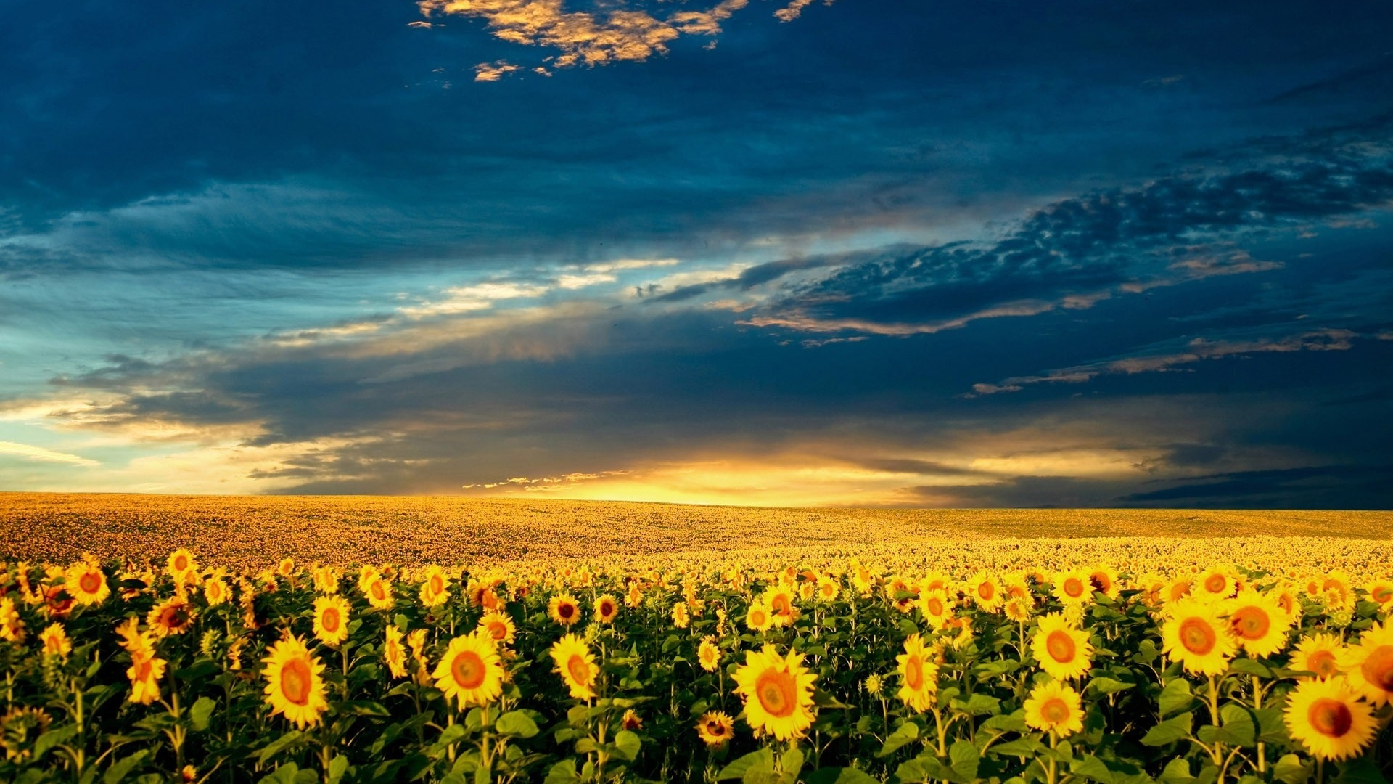
І вишень заметілі
І ланів далина
О моє Тернопілля,
Дорога сторона
(Будний Степан)
Урок краєзнавства та туризму
«Моє Тернопілля»
Нагірянська загальноосвітня школа І-ІІ ступенів

Slide 2
Краєзнавство-збір, накопичення і популяризація відомостей про певну території з різних точок зору:
географії, геології, метеорології рослинного і тваринного світу, населення, господарства, історії,
культури тощо.

Slide 3
Рекреація-(активний відпочинок)система заходів,пов’язана з використанням вільного часу людей для їх оздоровчої,культурно-ознайомчої і спортивної діяльності на спеціалізованих територіях, які розміщені поза їх постійним помешканням.

Slide 4
Туризм-тимчасовий виїзд особи з місця постійного проживання в оздоровчих, пізнавальних, професійно-ділових чи інших цілях без здійснення оплачуваної діяльності в місті перебування.

Slide 5
Мета: популяризація туристичної привабливості регіону

Slide 6
Проблема!
Чи може Тернопільщина стати центром краєзнавства, рекреації і туризму?

Slide 7
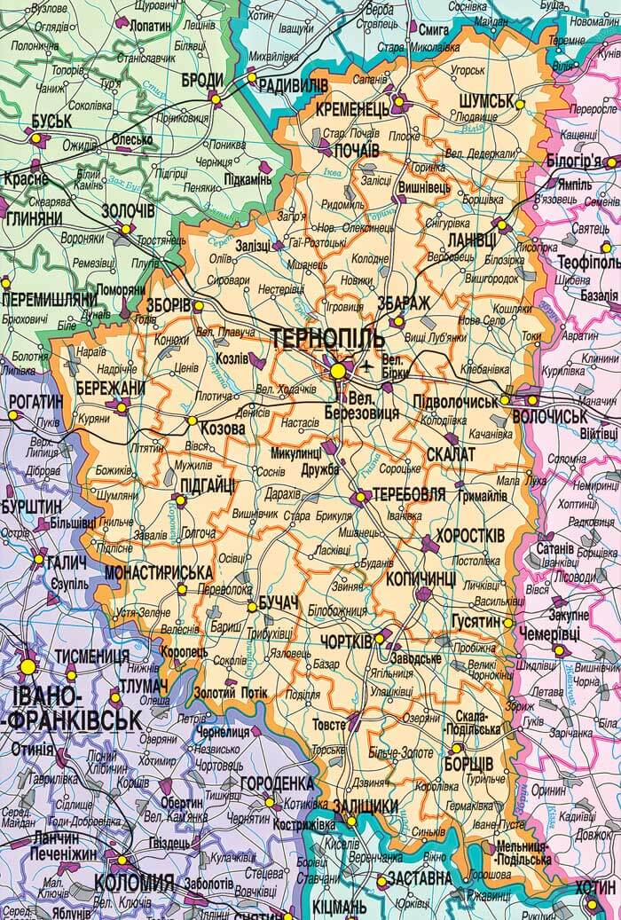
Крайня північна точка області — село Переморівка — розташована в Шумському районі та має координати 50°13′ пн. ш. 26°12′ сх. д.
Крайня південна точка — село Білівці Борщівського району з координатами 48°31′ пн. ш. 26°21′ сх. д.
Крайня західна точка — село Дуляби — розташована в Бережанському районі з координатами 49°32′ пн. ш. 24°42′ сх. д.
Крайня східна точка — село Окопи Борщівського району з координатами 48°32′ пн. ш. 26°24′ сх. д.

Slide 8
Загальні відомості
Адміністративний центр області — місто Тернопіль.
У складі області:
районів — 17;
населених пунктів — 1057, в тому числі:
міського типу — 35, в тому числі:
міст — 18, в тому числі:
міст обласного значення — 2;
міст районного значення — 16;
селищ міського типу — 17;
сільського типу — 1022, в тому числі:
сіл — 1021;
селищ — 1.

Slide 9
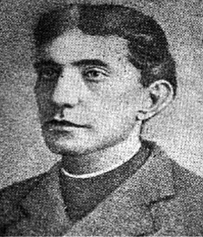
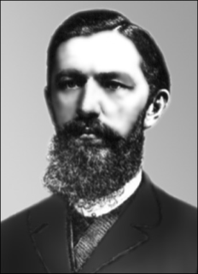
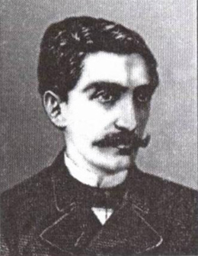
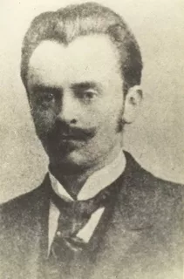
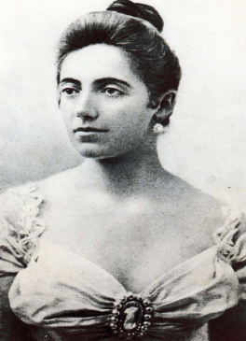
Що ти знаєш, про відомих людей Тернопільщини?
У с. Шляхтинці, Тернопільського р-ну народились брати Барвінські – Осип, Олександр і Володимир, які залишили помітний слід у літературному процесі західної України кінця ХІХ-початку ХХ століть:
Осип Барвінський (1845-1908) – письменник, автор українських переспівів сербських пісень «Косове поле» і «Сон цариці Милиці», трагідії «Павло Полуботок, наказний гетьман України» тощо.
Олександр Барвінський (1847-1926) – історик літератури, педагог, громадський діяч. Автор «Руської читанки», «Оповідань з Всесвітньої історії», «Історії української літератури».
Володимир Барвінський (1850-1883) – письменник, один з лідерів «народовців», автор просвітянських брошур і розвідок.
У с. Кривеньке Чортківського р-ну народився видатний письменник і поет Богдан Лепкий (1872-1941). Автор історичних романів «Мазепа», «Крутіж», «Веселка над пустирем», ряду
віршованих збірок.
У с. Білявинці Бучацького р-ну народилась Соломія Крушельницька (1872-1952) – видатна співачка,яка мала унікальне сопрано. Вона підкорювала найбільші оперні сцени світу. Похована на Личаківському цвинтарі у Львові

Slide 10
У м. Бучачі народилася Шмуель Агнон(1888-1970) – лауреат Нобелівсьої премії галузі літератури (1966). Жив у Палестині і писав про дитячі роки, проведені в нашому краї.
У Гримайлові Гусятинсього району народився фізик і астроном Іван Пулюй(1845-1918). Займався громадською, публіцистичною та перекладацькою діяльністю. Він на 14 років раніше від Рентгена відкрив ікс-промені, які пізніше назвали рентгенівськими.
У м. Чортків народилася відома українська актриса і співачка Катерина Рубчакова(1881-1919).
У м. Заліщики народився Михало Гайворонський(1892-1949) – визначиний композитор автор стрільцих пісень, диригент.

Slide 11
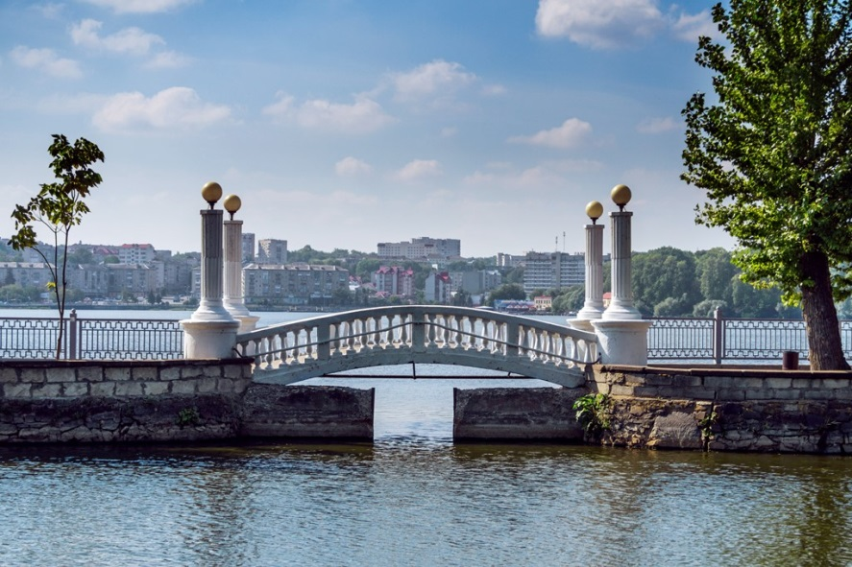
ТУРИСТИЧНА ПРИВАБЛИВІСТЬ КРАЮ!
Тернопіль. Обласний і культурно-історичний центр області. Перша запис історія Тернополя – 15 квітня1540г. свідчить розпочате будівництво оборонного замку для захисту подільськоі землі від набігів ординців під керівництвом гетьмана Яна Тарновського. Давні укріплення не збереглися, а старий замок був перебудований на палац.
З Тернополем пов'язані імена багатьох видатних діячів культури й мистецтв України. Тут навчалася відома співачка Соломія Крушельницька, зачаровували глядачів видатні майстра сцени Микола Садовський і Марія Заньковецька, Лесь Курбас очолював створений ним театр «Тернопільські театральні вечора». У Тернополі народилися українським письменником Юліан Опільський, український піаніст Василь Барвінський. У 1865 року гімназію у Тернополі закінчив Іван Пулюй, той самий учений, котрий відкрив рентгенівські промені ще до Рентгена

Slide 12
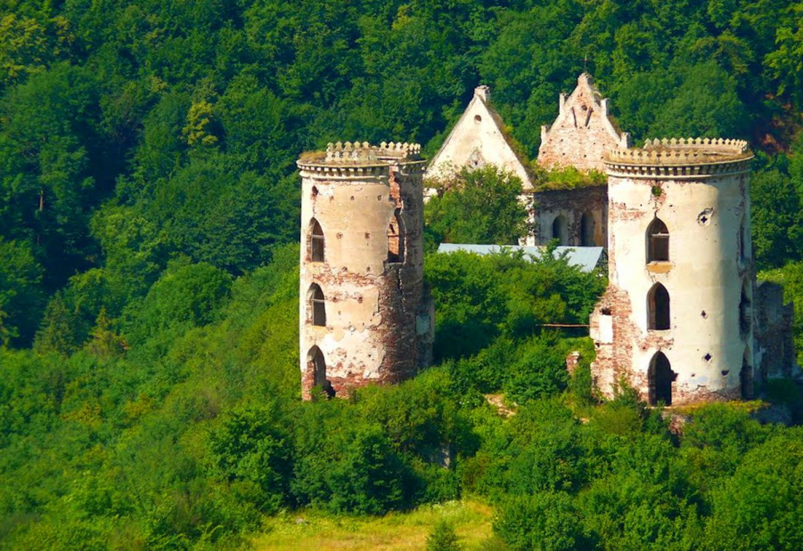
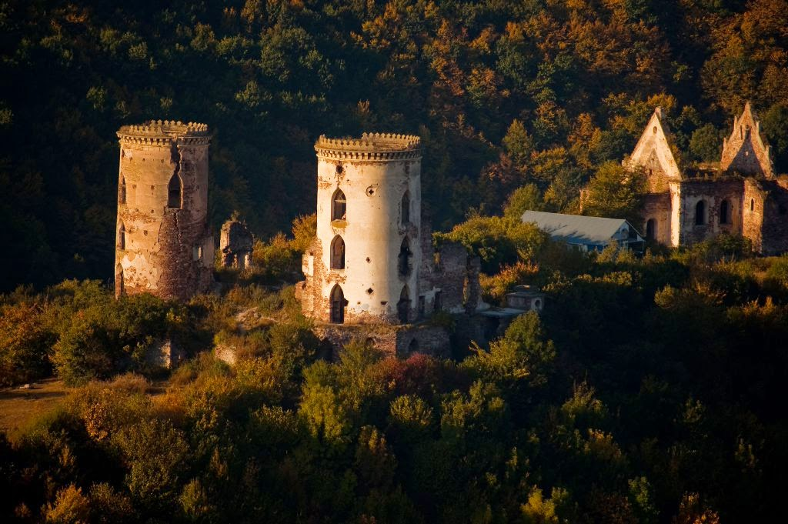
Пам'ятки історії
Червоногородський замок колись був оборонною спорудою у місті Червоногород, якого вже не існує. Посеред чудової природи хлюпоче водоспад Джурин. А неподалік від нього можна побачити одне з природних див України – Дністровський каньйон. Згадки про ще дерев'яний замок датуються 13 століттям – 1241 року монголо-татари його знищили. У 14 столітті фортеця стала власністю князів Коріатовичів.

Slide 13
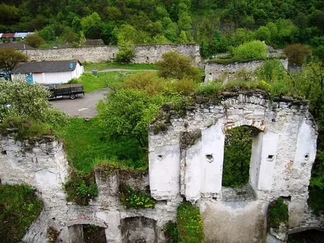
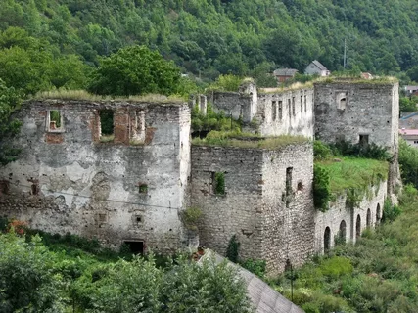
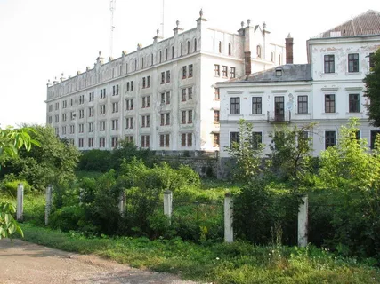
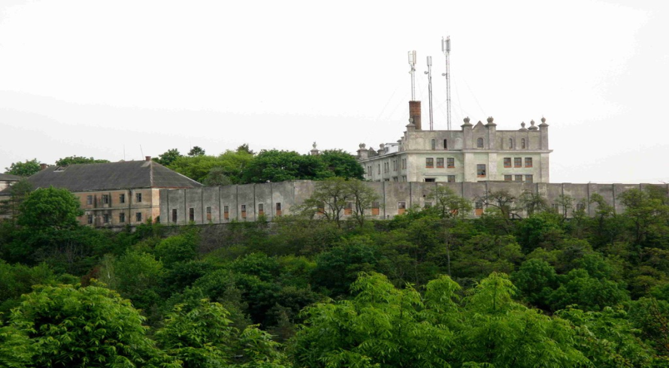
Чортківський замок
На родючих землях, над якими колись гуркотіли хвилі безкрайнього Сарматського моря, а його води залишили глибокі каньйони, створивши унікальний гірський рельєф,височать стіни
кам’яноі фортеці,яка являє собою в плані неправильний п’ятикутник з вежами по кутах (до наших днів збереглися південно-західна і західна), складений з місцевого пісковика.
Ягільницький замок
Замок Лянцкоронських відомий своїми підземеллями, про які ходять легенди.
Ягільницький замок – один з найбільш збережених в Тернопільській області, що багата на ці пам’ятки архітектури. Цей об’єкт історичний спадщини вдало розміщений на перетині туристичних маршрутів, що єднають Кам’янець-Подільський, Хотин, Червоногородський замок

Slide 14
«Люби природу не для себе,люби для неї!»

Slide 15
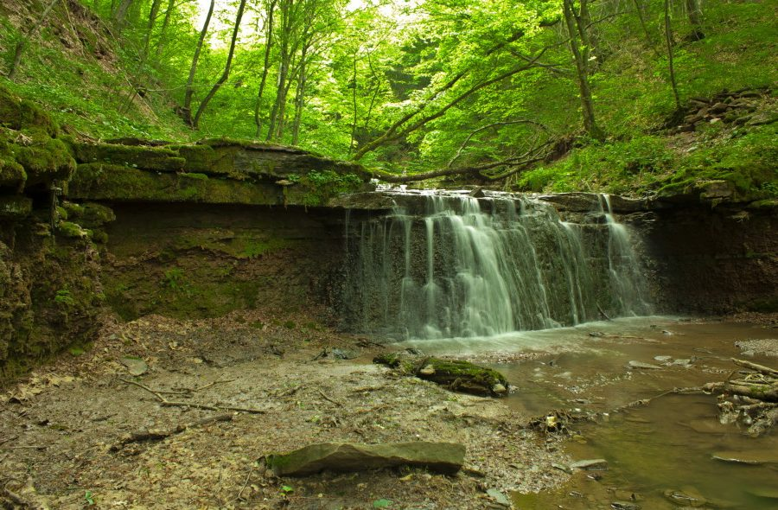
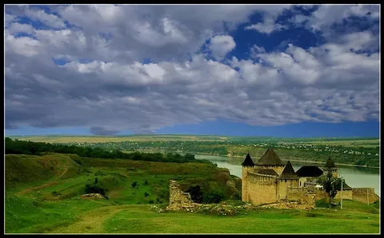
Пам'ятки природи
Ботанічні пам'ятки
Зоологічні пам’ятки
Гідрологічні пам’ятки
Геологічні пам’ятки
Комплексні пам’ятки

Slide 16
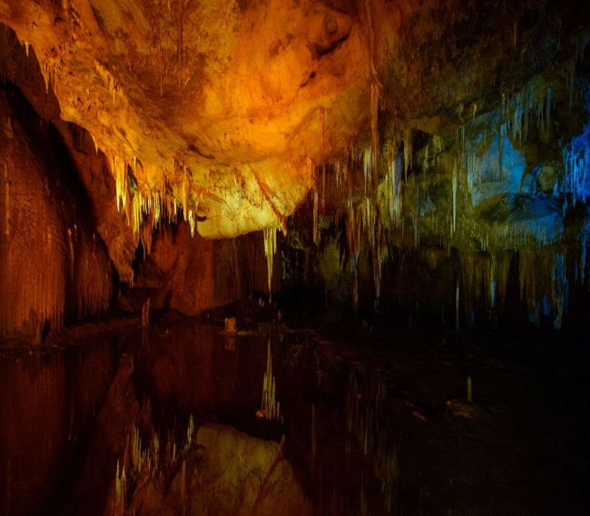
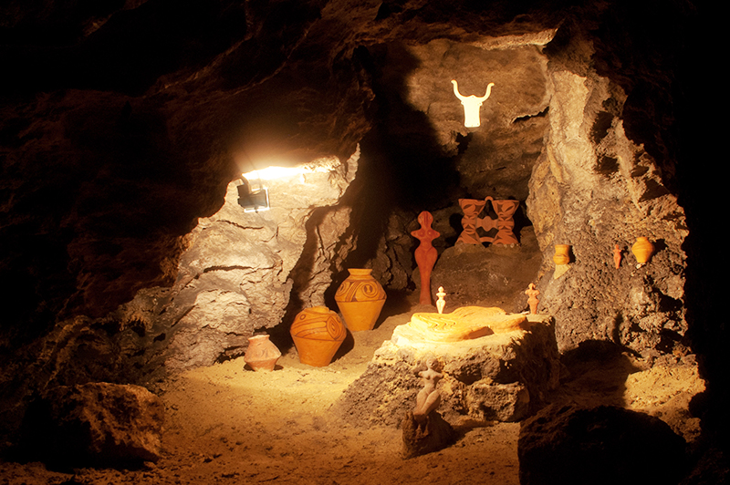
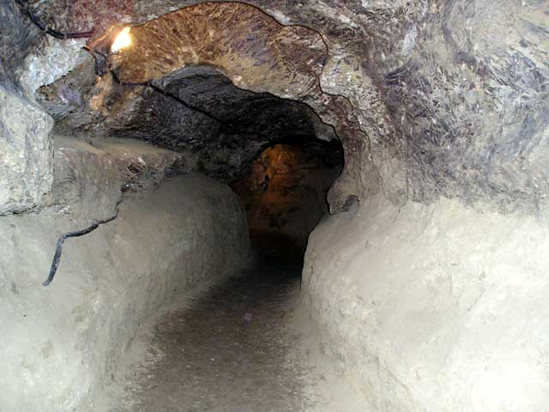
Печера Оптимістична
Найдовша у Європі та друга за довжиною у світі після американської печери Флінт-Рідж (Мамонтова печера). Довжина всіх її лабіринтів 240 км. Тут ви знайдете неймовірні ходи, галереї, зали та кристали. Особливо вразить після важкого шляху Заозерний край – зал підземної краси, схожий на музей, де блищать кристали, а на стінах неймовірні природні малюнки.
Печера Вертеба – єдиний по всій Україні музей-печера, всередині якого знаходяться десятки археологічних розкопок давніх трипільських культур. Унікальна у своєму роді, Вертеба є не тільки берегинею безцінних артефактів, вік яких перевищує тисячу років, але і вважається однією з найбільших печер Європи. Загальна довжина підземних ходів і залів становить понад 8 кілометрів.
Печера "Кришталева" – на даний момент одна з небагатьох відкритих печер для туристів – знаходиться у селі Кривче Борщівського району Тернопільської області.
Дорога до печери знаходиться відразу за з'їздом, який веде через все село Кривче – він різко повертає наліво.

Slide 17
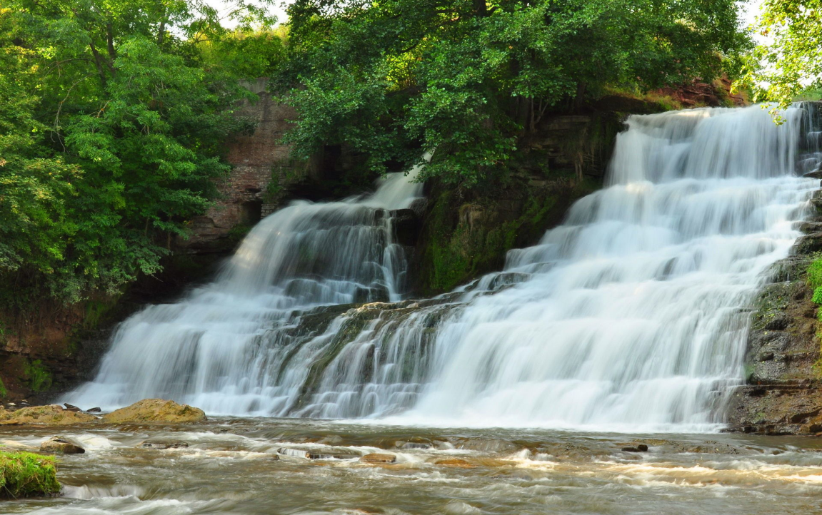
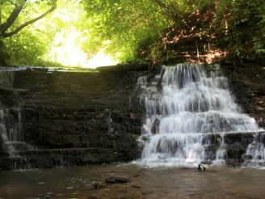
Джуринський (Червоногородський) водоспад розмістився поміж сіл Нирків та Устечко, що на Тернопільщині. Назва водоспаду походить від назви міста Червоногород, котре було неподалік ще декілька сотень років тому. Джуринський водоспад є гідрологічною пам'яткою природи місцевого значення. Розташувався цей водограй на водах річки Джурин, русло якої проходить через с. Устечко та впадає в річку Дністер. Загальна висота падіння води в ньому сягає 16 метрів, шириною — до 20 метрів.
Русилівські водоспади. Каскад з 15 водоспадів простягається в трикілометровому каньйоні, що неподалік від невеликого села Русилів. Каньйон, затишно сховався в лісовому гаю, - пам`ятка місцевого значення. Тут ви зустрінете і зовсім невисокі півтораметрові водоспади, і спадаючі з висоти 12-ти метрів. У літній час тут приємно сховатися від спекотних променів сонця, насолоджуючись прохолодою Русилівський потоку. За своєю красою тутешні місця змагаються з красотами відомих Хорватських озер.

Slide 18
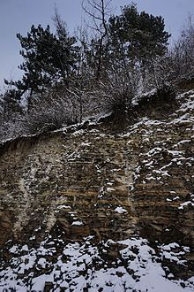
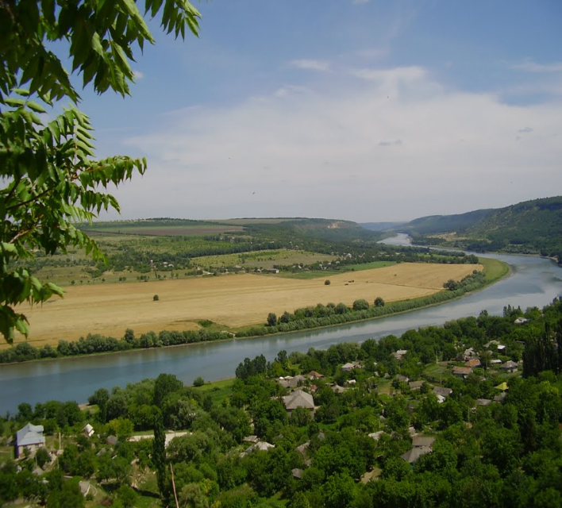
Відслонення девону в місті Чортків
Відслонення девону — геологічна пам'ятка природи місцевого зна­чення. Розташована на 1 км вище за течією від міста Чортків, поблизу села Вигнанка Чортківського району Тернопільської області, на лівому схилі річки Серет.
Оголошене об'єктом природно-заповідного фонду рішенням виконкому Тернопільської обласної ради від 25 грудня 1983 № 496.
Урочище Трубчин
Уро́чище Трубчи́н — комплексна пам'ятка природи загальнодержавного значення в Україні. Розташоване поблизу села Трубчин Борщівського району Тернопільської області, на лівому березі річки Дністер, за 400 м нижче від села за течією річки.
Площа — 5 га. Оголошене об'єктом природно-заповідного фонду постановою РМ УРСР № 780 від 14 жовтня 1975 року. Перебуває у віданні Вигодської сільської ради.

Slide 19
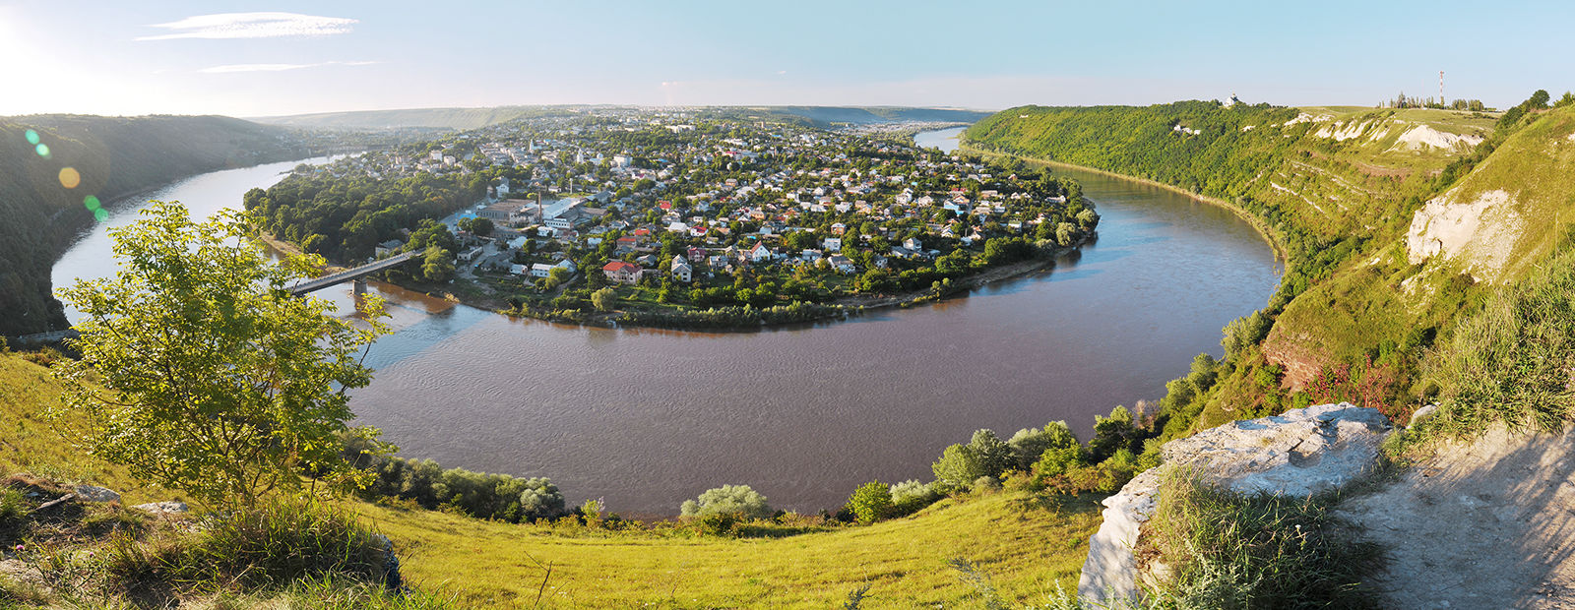
Дністровський каньйон
У передгір’ї Карпат на Львівщині бере початок одна із найбільш загадкових і цікавих річок – Дністер. Спустившись із гір, її води розтікаються, місцями утворюючи острови. Тиша й спокій вод плоскогір'я поступово переростають у все більш стрімкі потоки. Береги підіймаються, а нижче древнього Галича річка звужується й починається одне із семи природних чудес України – Дністровський каньйон. Його довжина складає приблизно 250 кілометрів, каньйон один із найдовших не тільки в Україні, а й у Європі.
Підводний світ Дністра також багатий! У річці плавають коропи, марени, лящі, судаки, щуки, окуні і соми. Береги вкривають листяні ліси, де ростуть дуби, липи, граби, клени, берези і ясені. Вони створюють справжні «українські тропіки», особливо в літній період.

Slide 20
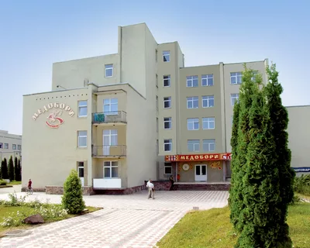
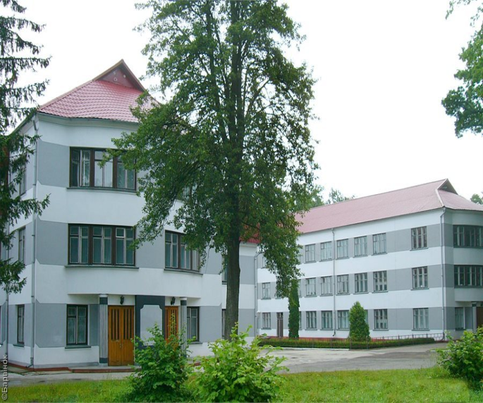
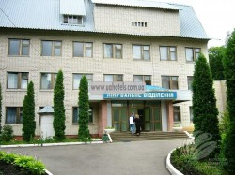
Санаторії Тернопільщини
Санаторій "МЕДОБОРИ"-один із найкращих санаторних комплексів України на 350 місць. Розташований в 20 км від м.Тернополя.
«Барвінок» – єдиний в Україні спеціалізований офтальмологічний санаторій, оснащений сучасною діагностикою, лікувальною та хірургічною апаратурою. Крім того, тут лікують хвороби опорно-рухового апарату та периферичної нервової системи. Консультує й оперує офтальмологічних хворих доктор медичних наук, професор А. С. Сенякіна.
Санаторій «Збруч» - бальнеологічний питний курорт вищої категорії акредитації. Розташований в державному заповіднику "Медобори" в смт. Гусятин Тернопільської області. Лісовий масив, джерело мінеральної води, свіже повітря – головні лікувальні фактори.

Slide 21
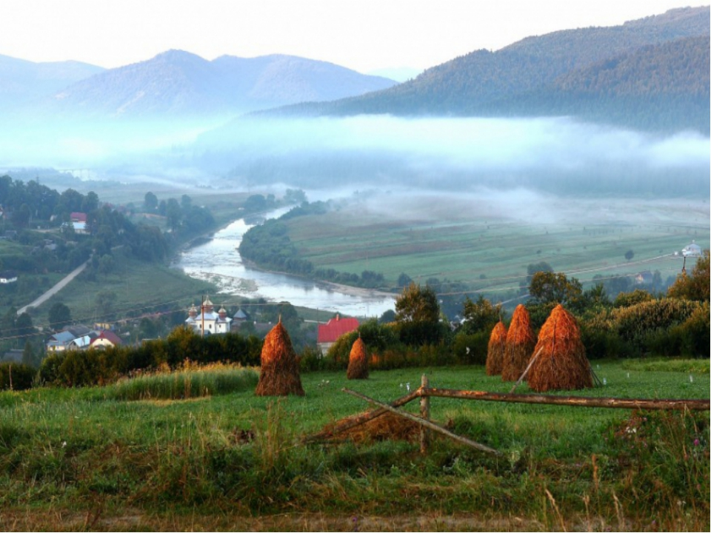
Висновок.
Значна кількість пам'яток природи, державних заказників, історико-культурних об’єктів, мінеральні води, цілющі грязі, лісові масиви Тернопільщини є особливими передумовами для популяризації розвитку туризму і санаторно-курортного господарства.

